Slide 1
Descomplicando o Git e GitHub
Guia completo do iniciante
Com Vitor Rigotto

Slide 2

Neste minicurso...
Porque;
Ferramentas;
Colaboração;
Portfolio.

Slide 3
Porque utilizar ?

Slide 4



Nos primórdios...
Versão de Testes
Versão Oficial
Versão 1.0

Slide 5
Até aí tudo são flores porém...

Slide 6
Havia um pequeno problema...

Slide 7

Cod. 1
Cod. 2
Cod. 3

Slide 8
Assim nasceram os versionadores de código...

Slide 9
Principais Funções
Organizar;
Distribuir;
Organizar.

Slide 10
Existem dezenas de versionadores diferentes, eles são utilizados em empresas de desenvolvimento de software e, principalmente, no mundo Open Source.

Slide 11
Ah, mas não faço parte de uma grande empresa. Pra quê perder tempo aprendendo?

Slide 12
Ao contrário do que muitos pensam, essa necessidade não é exclusiva de grandes projetos. Podem se beneficiar das suas vantagens:
Estudantes;
Programadores;
Pequenas Empresas;
Entre outros.

Slide 13

Git ?

Slide 14
Criado em abril de 2005;
Sistema de controle de versão por linhas de comando;
Utiliza checksums para garantir a integridade de dados;
Controle de versão distribuído;
Cross-platform;
Open-Source.

Slide 15
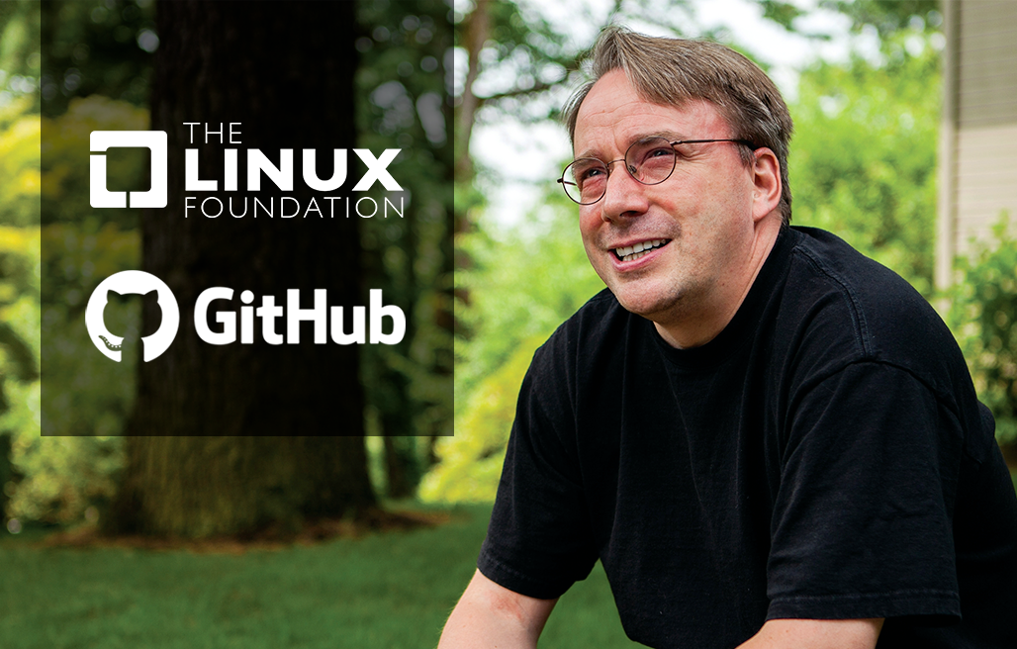

Slide 16
Seu objetivo principal era criar uma ferramenta open-source capaz de gerenciar as milhares de contribuições de código no kernel do Linux de forma eficiente.

Slide 17
Esquema básico de funcionamento do Git

Slide 18
REPOSITÓRIO
Clone
Push
Commit

Slide 19
REPOSITÓRIO
Pull
Push
Commit

Slide 20
REPOSITÓRIO
Master
Pull Request
Pull Request
Pull Request
Merge

Slide 21




O Git não é a mesma coisa que o GitHub!
Git é um programa que versiona códigos, o GitHub é um SERVIDOR na nuvem que armazena os códigos/repositórios e possui uma interface amigável.
Assim como o GitHub, há outros serviços tão bons quanto, como o GitLab e o BitBucket.

Slide 22
Qual projeto eu devo criar?

Slide 23
É uma escolha bastante pessoal. Depende da sua experiência e também da sua afeição por algum tipo de tecnologia.
Utilize inicialmente projetos pessoais ou trabalhos finais de curso para subir.
Agora, se você deseja aumentar seu portfólio de projetos para apresentar em alguma entrevista ou ser chamado para uma, a sugestão é a seguinte:

Slide 24
Web
Mobile
Games
Login;
Cadastro Simples e Manipulação de dados (CRUD’s);
Relatórios.
Aplicativos para o dia-a-dia (saúde, finanças, organização).
Fases curtas e fáceis (3 a 5);
Jogos de puzzle ou jogos que não possuam uma física complicada.

Slide 25
Como trabalhar em equipe no GitHub ?

Slide 26
Principais Conceitos :
Branches;
Pull Request.

Slide 27
REPOSITÓRIO
Master
Pull Request
Pull Request
Pull Request
Merge
Responsável técnico que analisa seu código

Slide 28
Prontos para praticar ?
Ainda não...

Slide 29
Áreas de operação do Git
Os locais de operação são as áreas onde os arquivos irão transitar enquanto estão sendo editados e modificados. São 3:
Working Directory;
Stage Area;
Git directory.

Slide 30
Git Directory
O Git Directory é onde o Git guarda os dados e objetos do seu projeto. Ele é o diretório mais importante do Git e é ele que será copiado quando alguém clonar (clonar é copiar o projeto para a sua máquina) o projeto.

Slide 31
Work Directory
O Work Directory é onde você vai trabalhar. Os arquivos ficam aí para poderem ser usados e alterados quantas vezes você quiser. É basicamente sua pasta de arquivos dos projeto.

Slide 32
Stage Area
Quando você faz uma alteração em algum arquivo, ele vai para a Staging Area, que é uma área intermediária. Basicamente a Staging Area contém o Git Directory com os arquivos modificados, onde ele guarda as informações sobre o que vai no seu próximo commit.

Slide 33
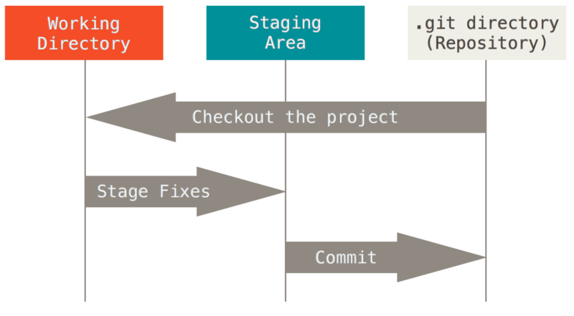

Slide 34
Prontos para praticar ?
Agora sim...

